Slide 1
GumBalls
林伟
161220078

Slide 2
1
2
原游戏
我需要做的
.
CONTENT
3
游戏涉及知识

Slide 3
原游戏
01

Slide 4
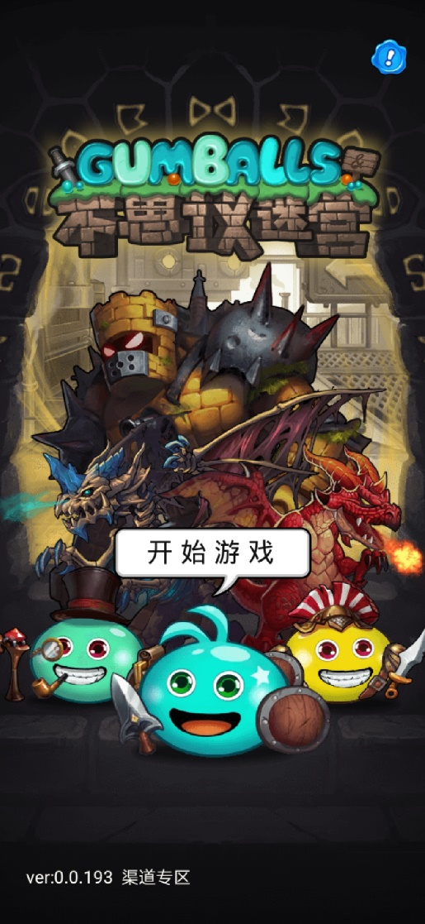
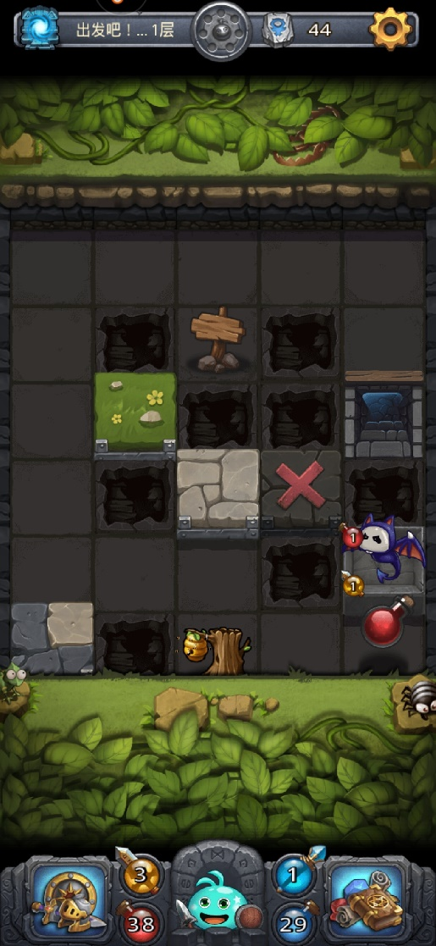
原游戏
游戏名为：不思议迷宫（GumBalls）
主要游戏模式为翻开地板，打败怪物或者拾取物品从而获得人物成长需要的探索点，每一层有一扇门翻开地板或者是打败怪物即可获得相应层的钥匙，打开门即可进入下一层，越深入怪物越来越强大。

Slide 5
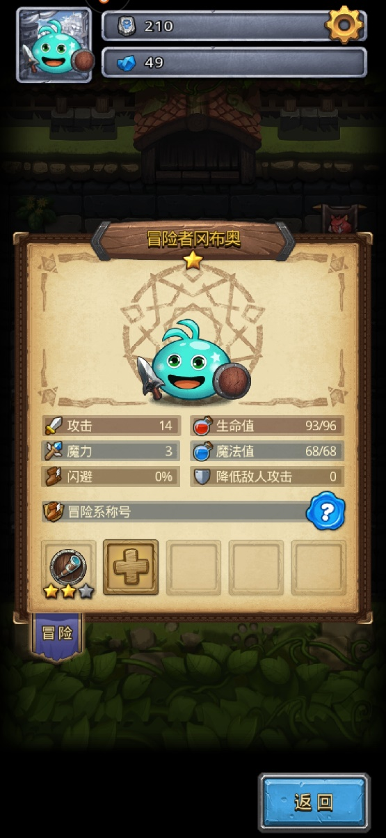
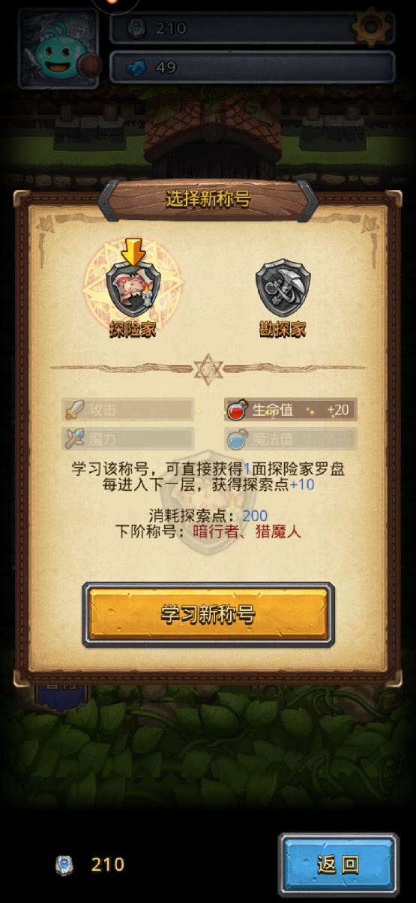
原游戏—人物成长
GumBalls--人物成长
每次探索点足够时可以选择学习新的称号，学习新的称号可以获得新的效果，也可以选择升级原有的称号，升级称号可以获得属性加成

Slide 6
我需要做的
02

Slide 7

我需要做的
实现：人物、地板、怪物、背包、卷轴、人物升级系统
人物：首先是人物，人物有各种属性，血条、蓝条、物理攻击力、魔法攻击力
地板：也即为迷宫的主要交互区域，每块地板在没有翻开前都是盖住的，玩家不知道地板下面有什么，有可能是物品，也有可能是怪物，当玩家点开一块地板为怪物时，就不能点开怪物周围的八块地板，当为物品时，玩家可以将其收入背包，当为探索点等即时使用物品时可以点击使用，当为怪物时，点击即可攻击怪物，击杀全部怪物可以获得额外探索点
怪物：每个怪物拥有自己的血量以及攻击力属性，当怪物被攻击时，会反击角色使角色受到伤害

Slide 8
我需要做的
实现：人物、地板、怪物、背包、卷轴、人物升级系统
背包：背包点开即为拾取的物品，即可以使用各种物品，比如攻击道路可以点击后再点击野怪进行攻击，加状态物品使用后消失，给人物恢复状态
卷轴：卷轴点开使用魔法卷轴，卷轴可以升级产生也可以点开地板有几率拾取，魔法卷轴可以对野怪造成伤害，卷轴伤害需要耗蓝，以及卷轴伤害和魔法攻击力有关，但是使用卷轴不会被怪物反击
人物升级：人物获得探索点可以选择升级称号，不同称号效果不同，可能获得转态加成、增加攻击力、增加魔法攻击力、增加生命等不同效果，称号之间具有联系，每次有两个称号可供选择，一般为一个偏向攻击一个偏向魔法，后面的可供选择的称号和先前选择的称号有关

Slide 9
游戏涉及知识
03

Slide 10
游戏涉及知识
SpriteKit：游戏场景创建，创建角色、地板、背包等各个属性
SKScene：创建游戏场景，控制游戏场景的响应
SKSpriteNode：游戏精灵的创建
SKAction：游戏动作，游戏音乐，游戏动画的创建
NSUserDefaults：游戏数据的储存以及读取

Slide 11
Thank you！
林伟
161220078

